Slide 1
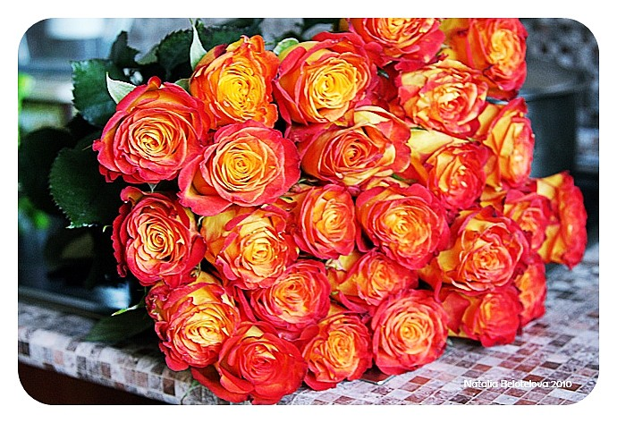
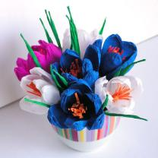
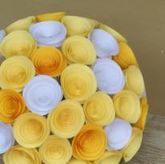
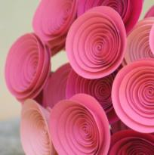
Бумажный креатив

Slide 2
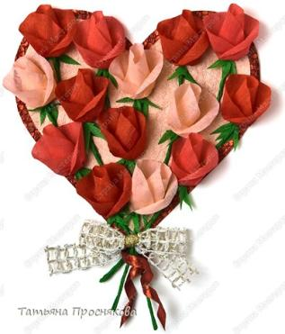
Бумага – удивительный материал. По природе – натуральный, по происхождению – благородный, в процессе работы – пластичный, доступный и волшебный.

Slide 3
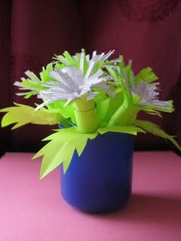
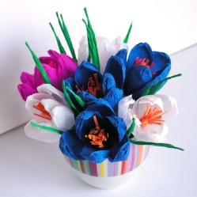
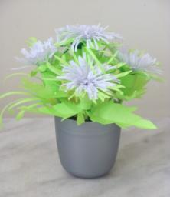
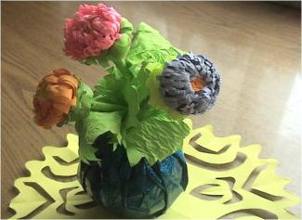
Из бумаги можно сделать много удивительных вещей, начиная от простой аппликации и заканчивая сложнейшими бумажными моделями, цветочными композициями

Slide 4
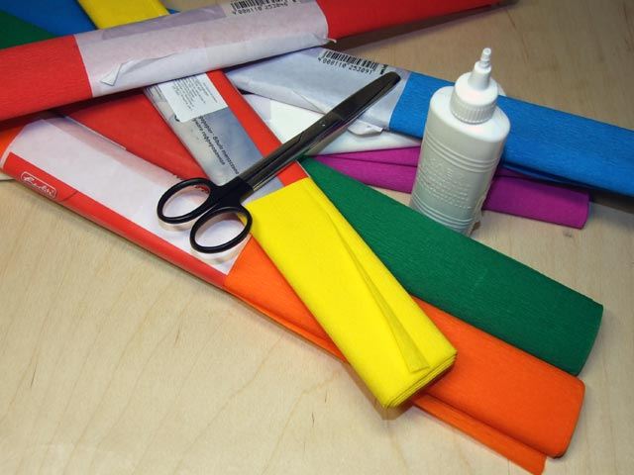
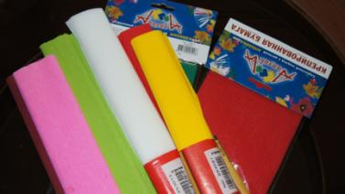
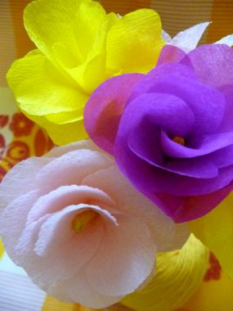
Гофрированная бумага – это одна из самых интересных разновидностей бумаг
Нежные цветы из гофрированной бумаги станут замечательным дополнением к домашнему интерьеру. В данном мастер-классе мы подробно рассмотрим как их сделать.

Slide 5
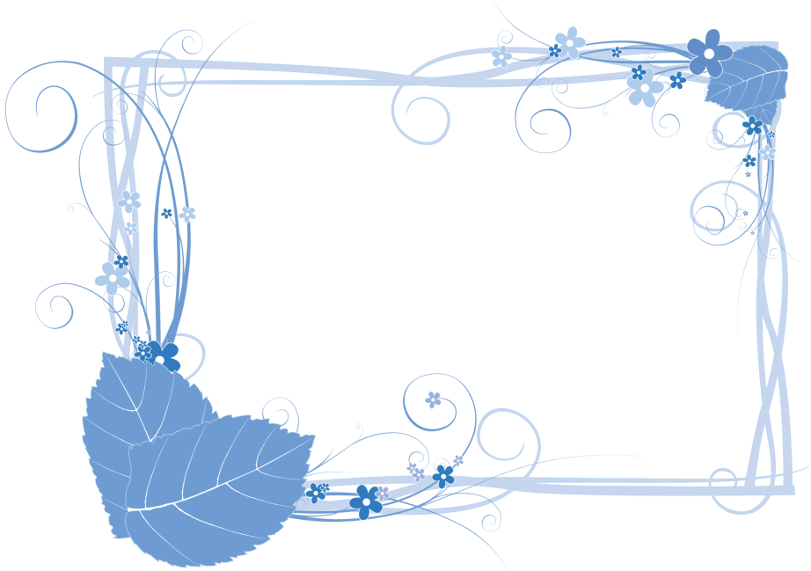
вввмсмсвыжддллоо
Мастер-класс
«Корзинка с сюрпризом»

Slide 6
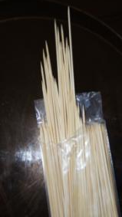
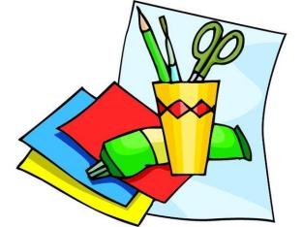
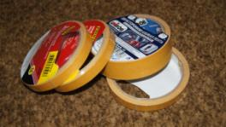
Материалы и инструменты
Гофрированная бумага
Ножницы
Двусторонняя клейкая лента
Палочки для шашлыка
Конфеты
Скотч узкий

Slide 7
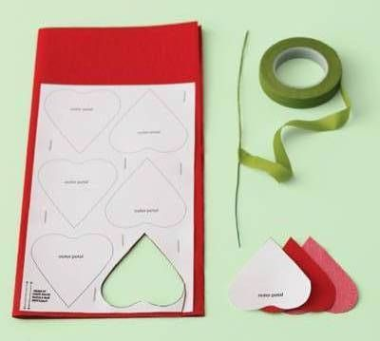
Изготовление цветка
Делаем выкройку деталей

Slide 8
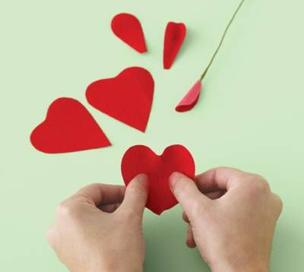
Придаём форму лепесткам

Slide 9
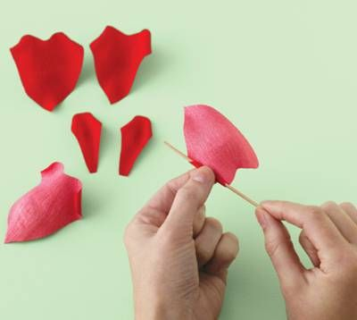
Подкручиваем верхние края лепестков

Slide 10
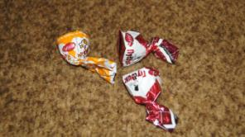
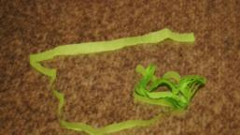
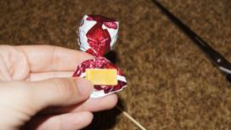
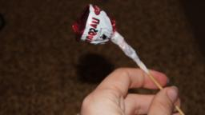
конфеты
Декоративная лента
Закрепляем палочку
Приклеиваем скотч
Закрепляем конфету к бамбуковой палочке

Slide 11
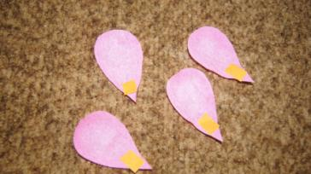
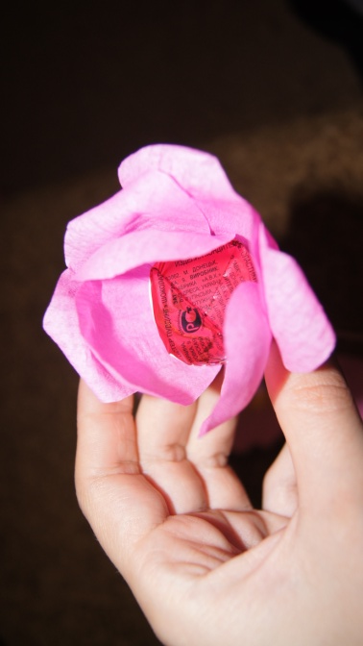
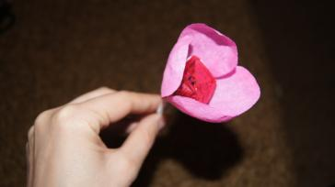
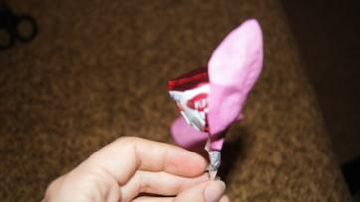
Оформляем цветок

Slide 12
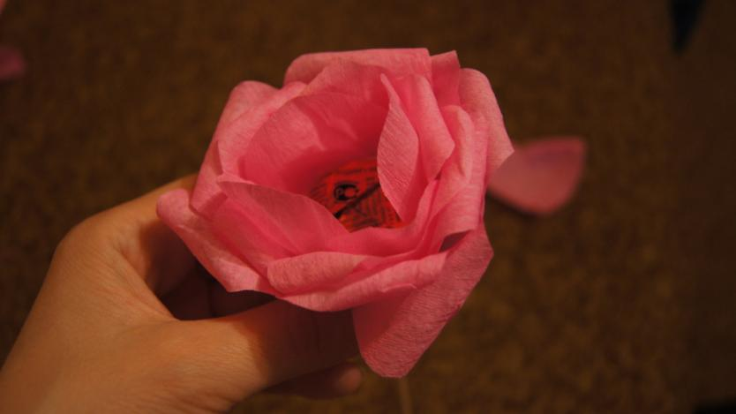
цветок

Slide 13
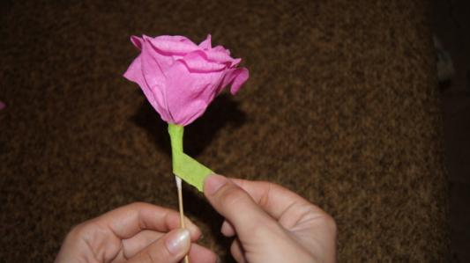
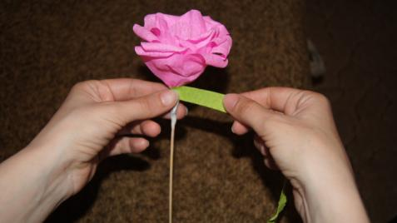
Оформляем стебель тейп-лентой
Закручиваем ленту по спирали

Slide 14
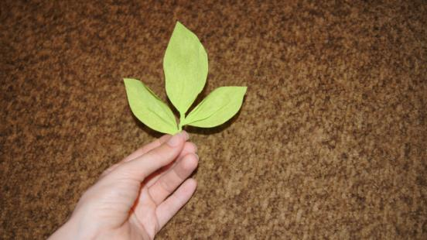
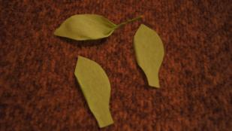
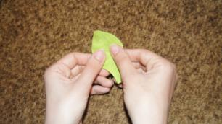
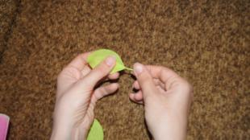
Делаем из бумаги листья закрепляем на листке проволоку объединяем три листика вместе

Slide 15
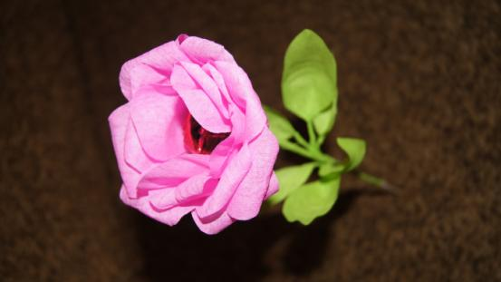

Slide 16
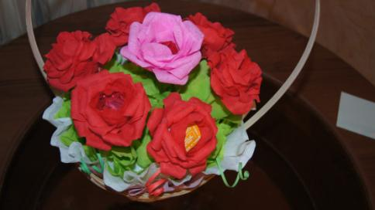
Вот, что у вас получится!!!

Slide 18
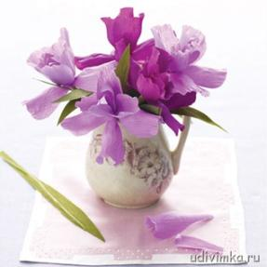
интернетресурсы
Авторские фотогравии
http://www.udivimka.ru/irisy-iz-gofrirovannoj-bumagi-92
http://www.liveinternet.ru/journalshowcomments.php?jpostid=196588209&journalid=4274846&go=prev&categ=0

